Slide 1
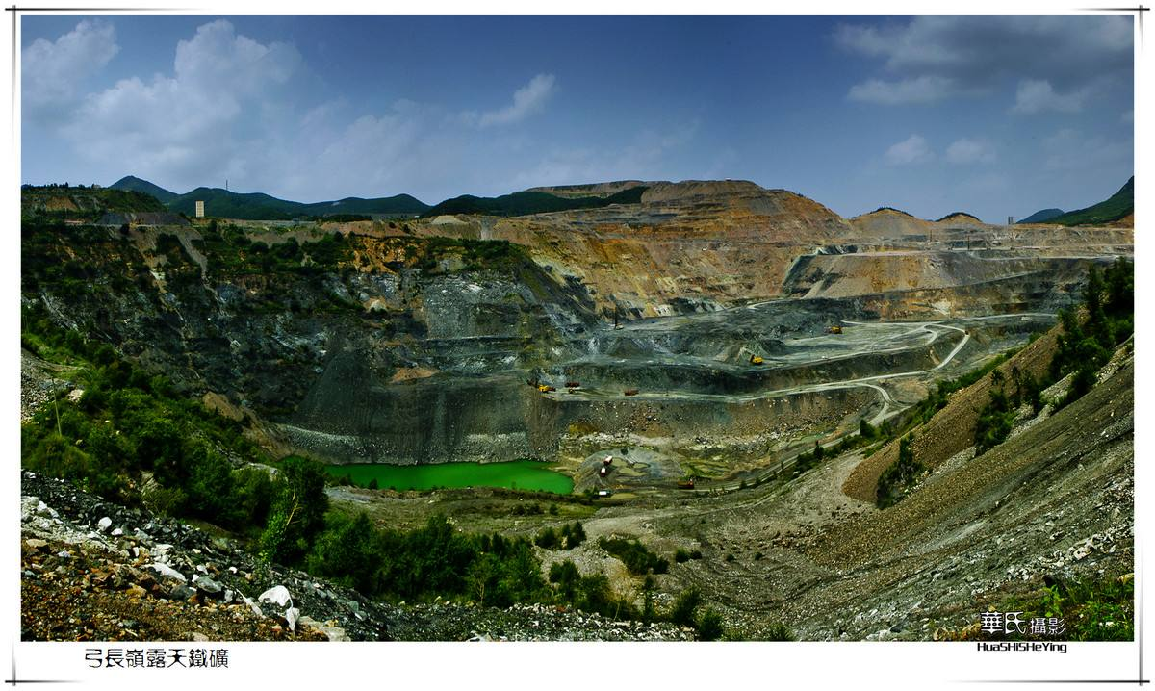

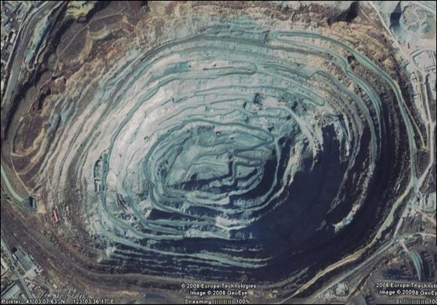
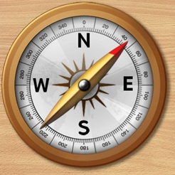

Slide 2
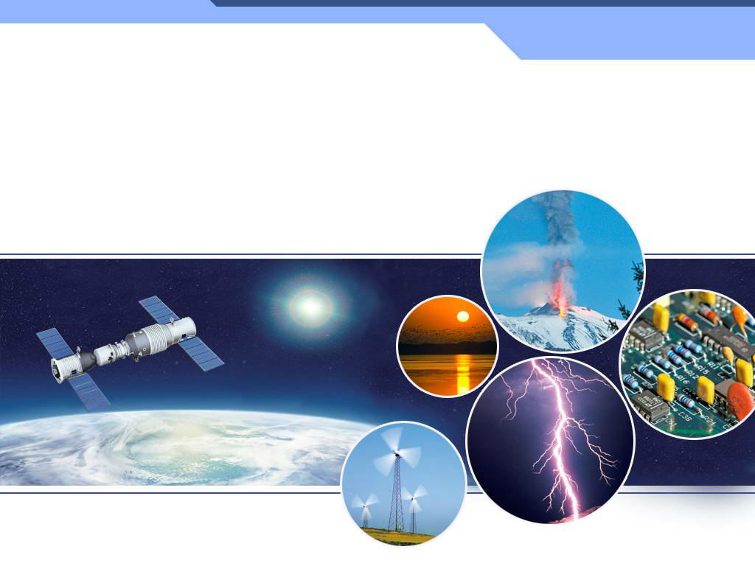
第二十章 电与磁
第1节 磁现象 磁场

Slide 3
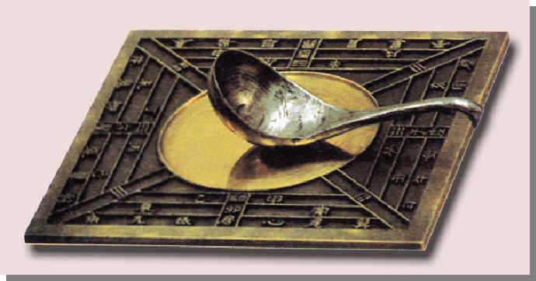
公元1世纪初，东汉学者王充在《论衡》中记载“司南之杓，投之于地，其柢指南。”
中国人很早就利用罗盘（指南针）在航海中指示方向。

Slide 4
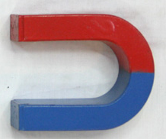
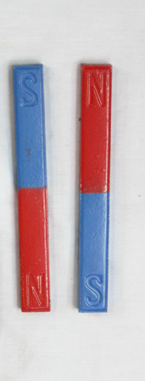
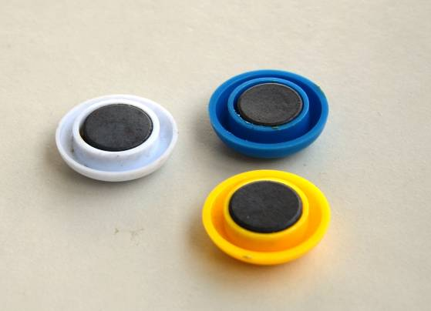
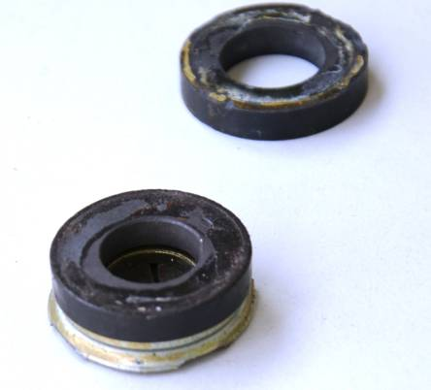
一、磁现象
1．磁性：
能够吸引铁钴镍等物质的性质。
2．磁体：
具有磁性的物体叫做磁体。

Slide 5
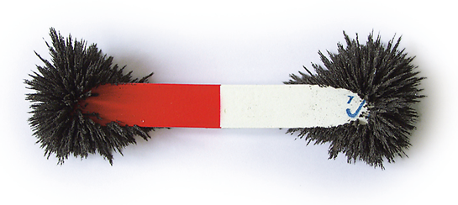
3．磁极：
磁体上吸引能力最强的两个部位。
（每个磁体都有两个磁极）
南极S：自由转动的磁体，静止时指南的磁极；
北极N：自由转动的磁体，静止时指北的磁极。

Slide 6
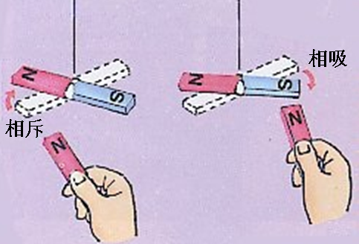
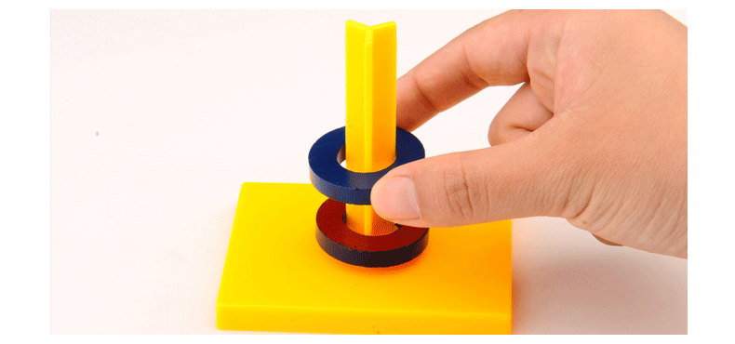
4．磁极间的相互作用：
同名磁极相互排斥，
异名磁极相互吸引。
5．磁体的性质：
（1）吸铁性；
（2）指向性。

Slide 7


Slide 8
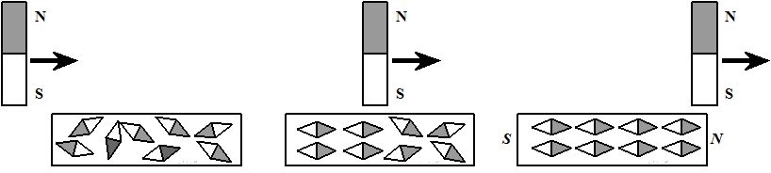
6．磁化：
（1）定义：
一些物体在磁体或电流的作用下会获得磁性，这种现象叫做磁化。
（2）磁化方法：
靠近磁体、通电等。
（3）消磁方法：
敲打振动、加热等。

Slide 9
7．磁体分类：
软磁体和永磁体（或硬磁体）。
（1）软磁体：磁性易消失，如软铁；
（2）永磁体：磁化后磁性长期保持，如钢。

Slide 10
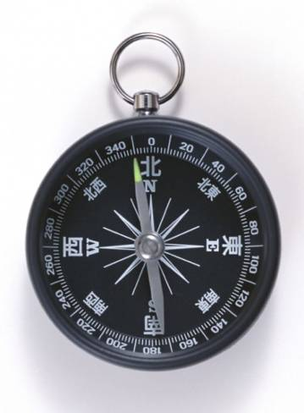
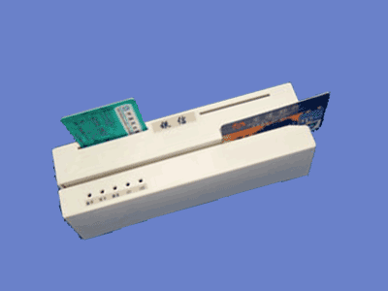

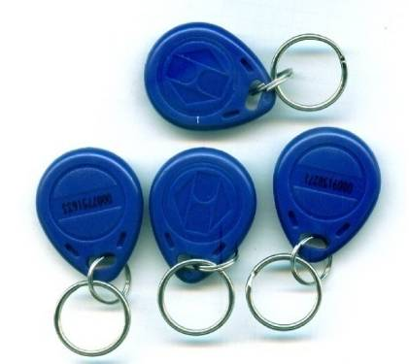
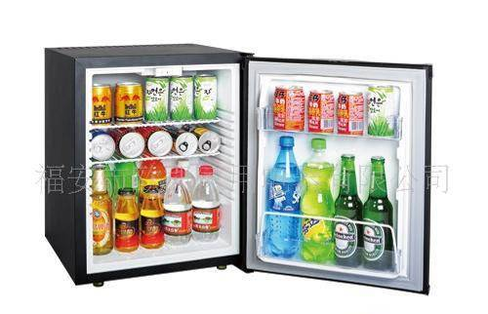
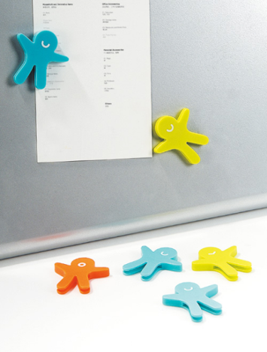
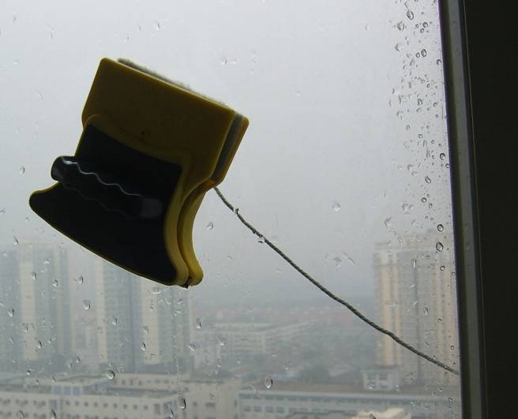
8．磁现象的应用：

Slide 11
二、磁场
1．定义：
磁体周围存在一种物质，能使磁针偏转，这种看不见、摸不到的物质叫做磁场。
2．基本性质：
磁场对放入其中的磁体产生力的作用，磁极间的相互作用就是通过磁场而发生的。

Slide 12
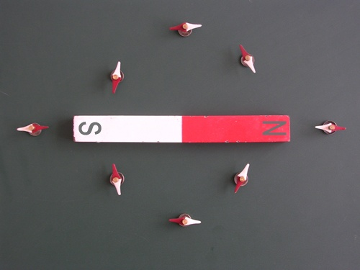
3．磁场方向：
在磁场中的某一点，小磁针静止时北极所指的方向就是该点磁场方向。
转换法

Slide 13
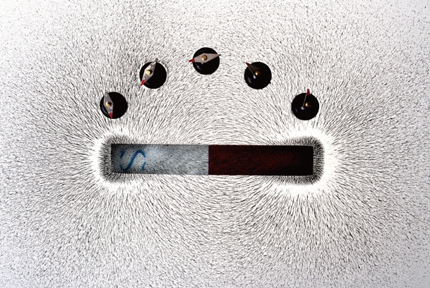

Slide 14
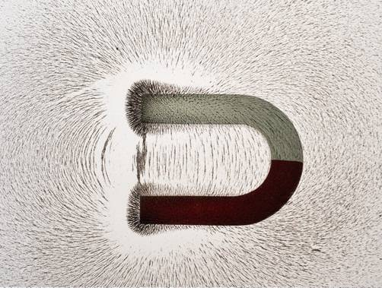

Slide 15
4．磁感线：
（1）定义：
在磁场中画一些带箭头的曲线，可以方便、形象地描述磁场，这就是磁感线。
（2）方向：
具有方向性，三个方向一致。
小磁针静止时北极所指的方向、
小磁针静止时北极所受作用的方向、
磁感线上任何一点的切线方向。

Slide 16
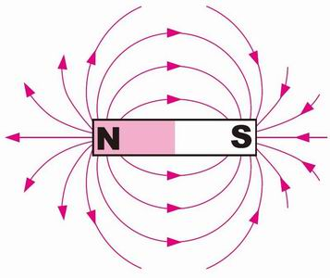
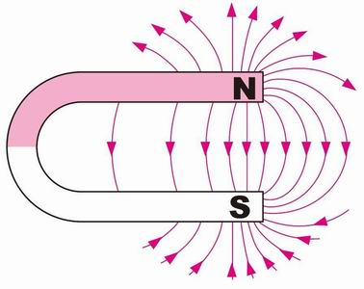
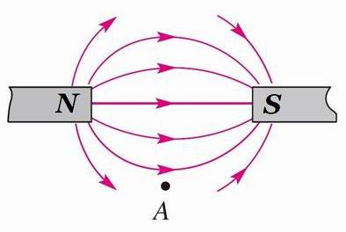
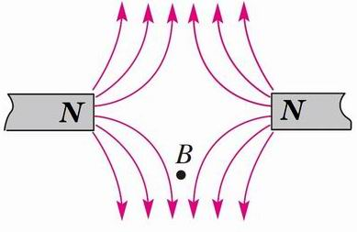
（3）表示方法：

Slide 17
（4）特点：
①分布：磁感线分布在周围的所有立体空间，并且磁感线不相交。
②形状：磁感线形状可直，也可弯曲。
③走向：在磁体外部，磁感线从磁体N极指向S极，其内部则相反，形成闭合的曲线。
④疏密：磁感线可以表示磁场的强弱，其密集处磁场较强，其稀疏处磁场较弱。
⑤方法：磁感线是描述磁场的方法，并不存在。（物理模型法）

Slide 18
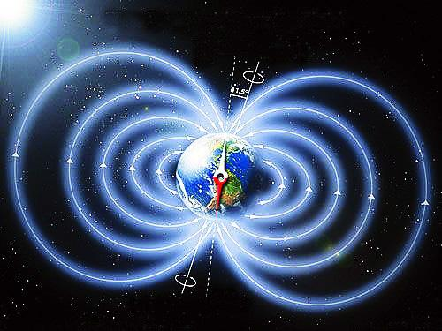


Slide 19
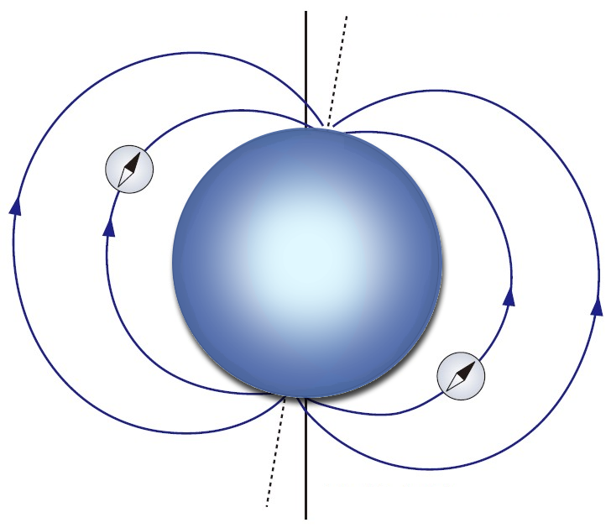
三、地磁场：
1．定义：
地球本身是巨大磁体，周围存在磁场。
2．形状：
地磁场与条形磁体的磁场（或磁感线分布）很相似。
地理北极
地磁南极
N
S
N
S
N
N
S
S
地磁北极
地理南极

Slide 20
3．特点：
地理北极
地磁南极
地磁北极在地理的南极附近，
地磁南极在地理的北极附近。
（地理两极与地磁两极相反）
N
S
N
N
S
S
地磁北极
地理南极

Slide 21
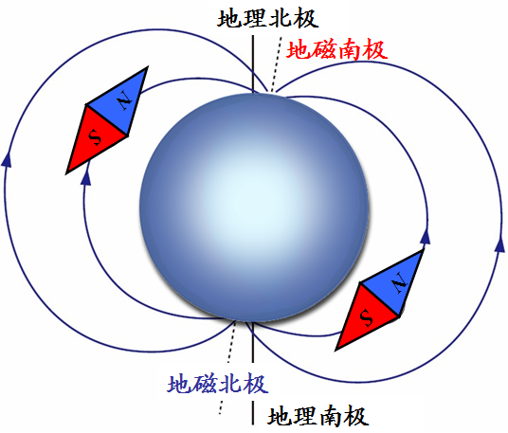
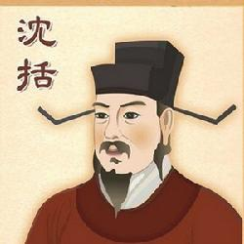
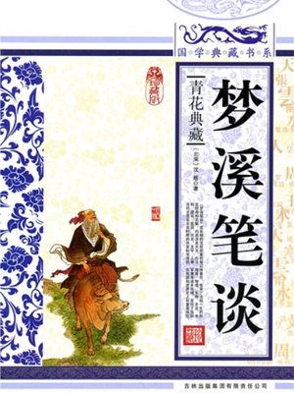
4．磁偏角：
地理两极与地磁两极相反，
且并不完全重合。
最早由我国宋代学者沈括发现，比西方早四百多年。

Slide 22
5．小磁针的工作原理：
由于地磁场的作用，小磁针静止时，
南极总是指向南方（地磁北极），
北极总是指向北方（地磁南极）。

Slide 23
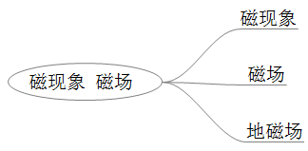
本课小结

Slide 24
课堂练习
1． （2020•长沙二模）下列现象中能用磁极间的相互作用力来解释的是（ ）
A．地毯中夹有钢丝
B．油罐车尾部常拖有一条铁链
C．电视里讲解棋类比赛时，棋子可以粘在竖直悬挂的棋盘上
D．电脑屏幕上会吸附灰尘
答案：C

Slide 25
课堂练习
2．关于磁感线的说法正确的是 ( )
A．磁感线是由小铁屑形成的
B．磁场中有许多曲线，这些曲线叫磁感线
C．小磁针在磁感线上才受力，在两条磁感线之间不受力
D．磁感线是人们为了形象地描述磁场的分布而假想出来的，实际并不存在
答案：D

Slide 26
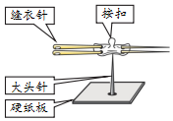
课堂练习
3． （2020•西城区二模）如图所示，是一个自制的小指南针。用硬纸板和大头针制作指南针的底座，使缝衣针磁化后，穿过按扣的两孔，放在底座的针尖上，当小指南针静止后，针尖指向北方。则下列说法中正确的是（ ）
A．针尖是指南针的S极
B．针尖指的是地磁场的北极
C．针尖能指北，是受到磁感线的作用
D．针尖所指方向，是该点地磁场的磁场方向
答案：D

Slide 27
课堂练习
4． （2020•秭归县模拟）指南针是我国古代的四大发明之一，下列关于指南针的说法正确的是（ ）
A．指南针能指示南北方向是因为受到重力的作用
B．指南针的指向不会受到附近钢铁物质的影响
C．在指南针正上方放置一直导线，导线通电时指南针一定会偏转
D．我国宋代学者沈括发现，指南针所指的南北方向与地理的南北方向略有偏离
答案：D

Slide 28
课堂练习
5．（2019秋•平定县期末）对于磁针的装置方法，我国宋代学者______做了四种实验：将磁针横贯灯芯浮在水上，将磁针架在碗沿或指甲上，用丝线将磁针悬挂起来。他指出悬丝法最优。小磁针静止时N极总是指向地理_____（选填“北”或“南”）方，这说明地球周围存在____，同时他还发现了地磁偏角。
答案：沈括；北；磁场

Slide 29
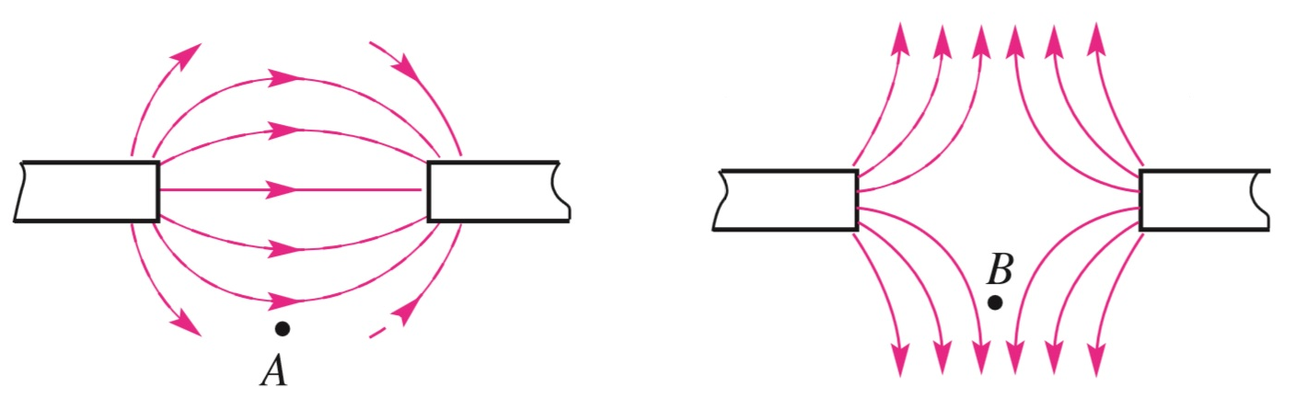
课堂练习
6．标出磁极的名称和A、B两点的磁场方向。
N
S
N
N

Slide 30
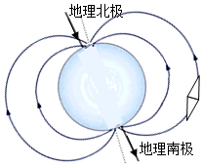
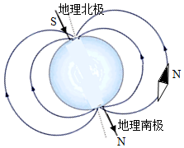
课堂练习
7．（2019•昆明）请在图中将小磁针的北极涂黑，并以“N”表示。

Slide 31


课堂练习
8． （2020•泰州）如图丙所示，小磁针在条形磁体作用下处于静止状态，标出条形磁体的N极和A点处的磁场方向（用箭头表示）。

Slide 32
课堂练习
（2019秋•长白县期末）有A、B两根钢棒，用B棒接触A棒的中间部分，A、B间几乎没有吸引和排斥现象，如果因此而判断A、B棒均无磁性，对吗？为什么？
答：不对；B棒接触A棒的中间部分，A、B间几乎没有吸引和排斥现象；则只能说明B一定没有磁性；因为棒的中间磁性很弱，所以无法判定A有没有磁性。

Slide 33
